Slide 1

Fundamentos de Programación FPY
GitHub

Slide 2

3.5.1: Contenidos
01
03
¿Qué es GitHub?
Reflexiones
02
Guía Pago a Paso

Slide 3



01
Introducción a las funciones

Slide 4

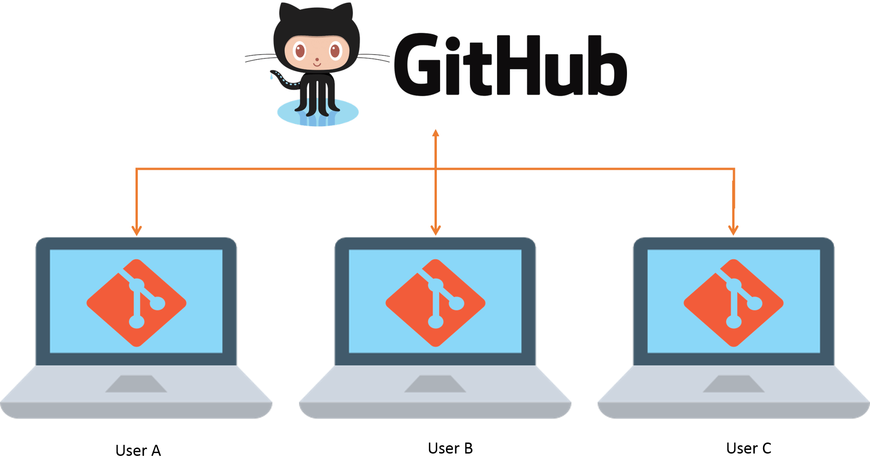



¿Qué es Git y GitHub?
Git es un proyecto de código abierto, el cual permite llevar un control de versiones de un proyecto. Es el sistema base de versiones de un software el cual tiene una serie de comandos a ocupar.
GitHub es una herramienta que trabaja con Git, y agrega la centralización de los proyectos en nube, interfaces muy sencillas de ocupar, junto con el control de versiones centralizado, permitiendo a varios desarrolladores unificar sus códigos en la nube de GitHub, mejorando la comunicación, el desarrollo, los respaldos y la unificación de códigos (todo en nube).

Slide 5

Revisemos este video

Slide 6

¿Cómo es el flujo de funcionamiento de GitHub?
El flujo de GitHub es un flujo de trabajo ligero basado en “Branch” o ramas. El flujo de GitHub es útil para todos, no solo para los desarrolladores. Por ejemplo, puedes llevar los documentos y la administración de tu proyecto.

Slide 7
¿Qué es un repositorio?
https://www.youtube.com/watch?v=UmX4kyB2wfg&ab_channel=GitHubTraining%26Guides
repositorio
Del lat. repositorium 'armario, alacena'.
1. m. Lugar donde se guarda algo.

Slide 8

¿Qué podemos hacer con los repositorios?
Puede poseer repositorios individualmente o puede compartir la propiedad de los repositorios con otras personas de una organización.
Puede restringir quién tiene acceso a un repositorio eligiendo la visibilidad del repositorio.
En el caso de los repositorios de propiedad suya, puede dar acceso de colaborador a otras personas para que puedan colaborar en su proyecto. Si un repositorio es propiedad de una organización, puede otorgar permisos de acceso a los miembros de la organización para colaborar en su repositorio.
Puede usar repositorios para administrar su trabajo y colaborar con otros

Slide 9
¿Qué podemos hacer con los repositorios?
Se pueden utilizar los “Issues” o “problemas” para recopilar comentarios de los usuarios, informar errores de software y organizar las tareas que le gustaría realizar
Se pueden usar las discusiones de GitHub para hacer y responder preguntas, compartir información, hacer anuncios y llevar a cabo o participar en conversaciones sobre un proyecto.
Se pueden utilizar “Pull Requests” o “solicitudes de extracción” para proponer cambios en un repositorio.
Se pueden utilizar tableros de proyectos para organizar y priorizar sus problemas y solicitudes de extracción.

Slide 10







¿Qué se puede hacer con GitHub?
GitHub es compatible con casi todos los lenguajes y tecnologías que existen para el desarrollo de proyectos informáticos.

Slide 11
¿Qué se puede hacer con GitHub?
El principal objetivo de utilizar repositorios y GitHub, es poder centralizar tus códigos, versionar y unir los códigos con otros integrantes del equipo, dando como resultado un gran proyecto

Slide 12
¿Qué necesitamos para usar GitHub?
Para seguir el proceso y poder hacer funcionar su proyecto en GitHub, necesitará una cuenta de GitHub con el correo institucional de Duoc UC y un proyecto de desarrollo, a este proyecto lo llamaremos “Repositorio”.

Slide 13
02
Guía paso a paso

Slide 14
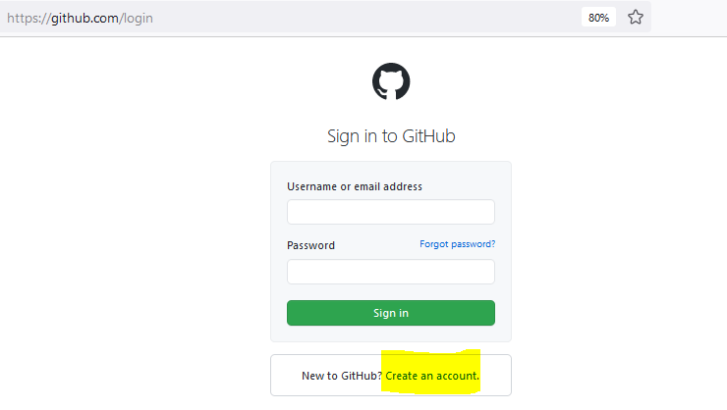
A.- Crear cuenta en GitHub
1.- Ingrese a https://github.com/login
2.- Presione en el link “Create an account” esto lo dirigirá hacia el formulario de creación de cuenta.

Slide 15
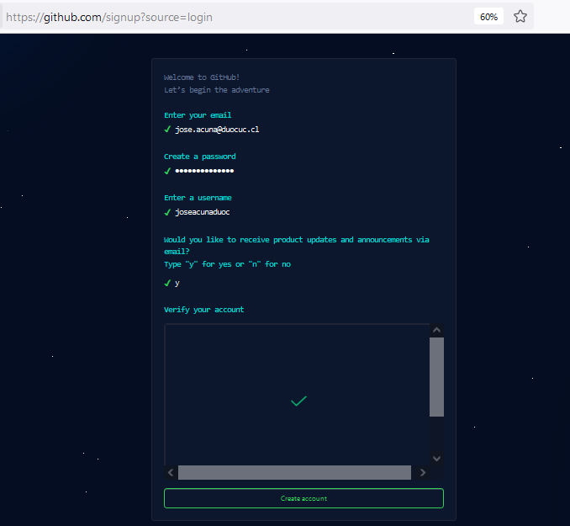
A.- Crear cuenta en GitHub
3. Luego de haber ingresado al link, debes ingresar tu:
Correo de estudiante DuocUC
Password,
Username
En las casillas correspondientes, para luego presionar el botón “Create Account”.

Slide 16
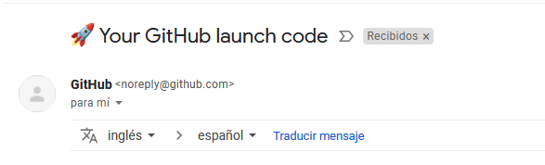
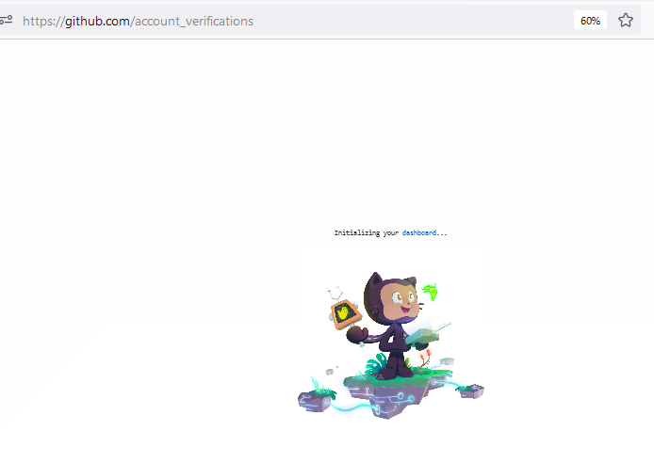
A.- Crear cuenta en GitHub
4. Una vez completado el formulario, recibirás un código de 6 dígitos a su correo institucional de DuocUC, este código deberá ingresarlo en el sitio de GitHub para verificar su cuenta.
5. Una vez realizados todos estos pasos, aparecerá la siguiente imagen en pantalla, indicando que GitHub está listo para funcionar y ser utilizado.

Slide 17
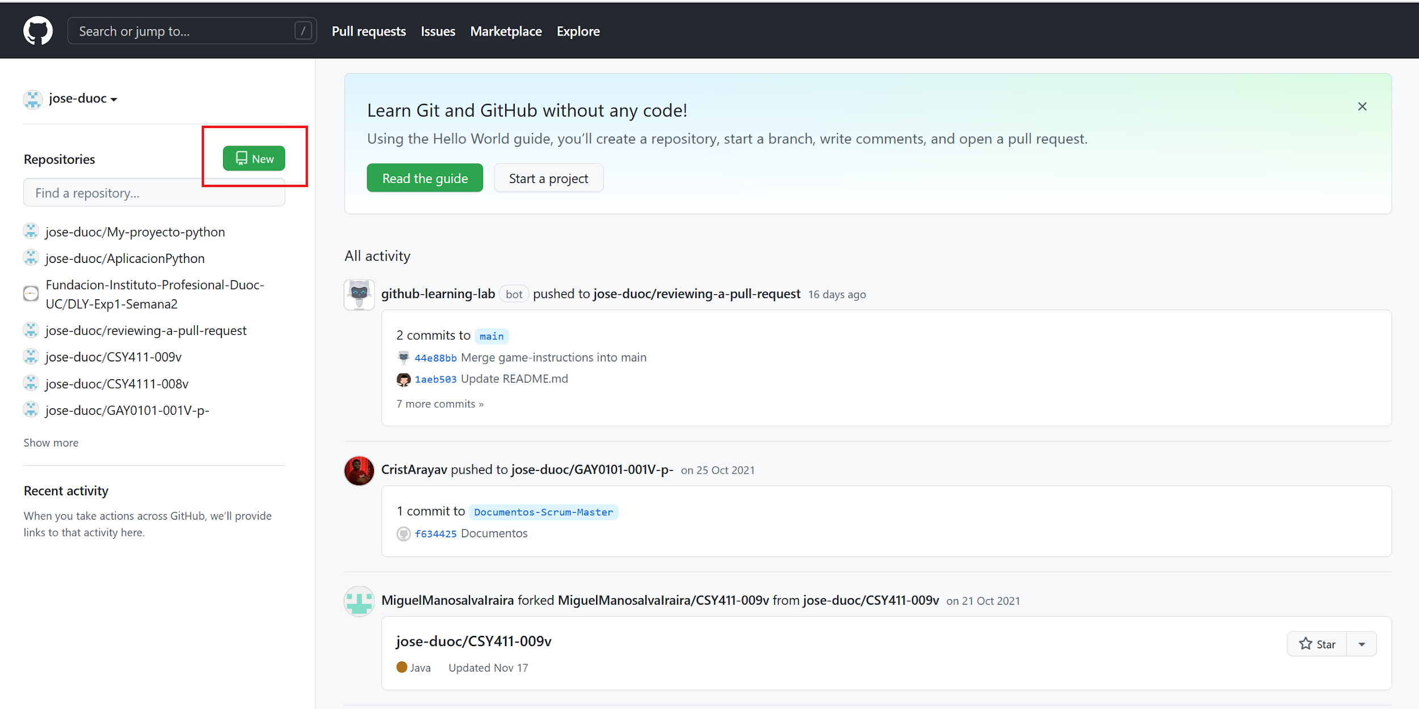
B.- Crear un Proyecto
1. Presionar en botón “New” para crear un nuevo proyecto.

Slide 18
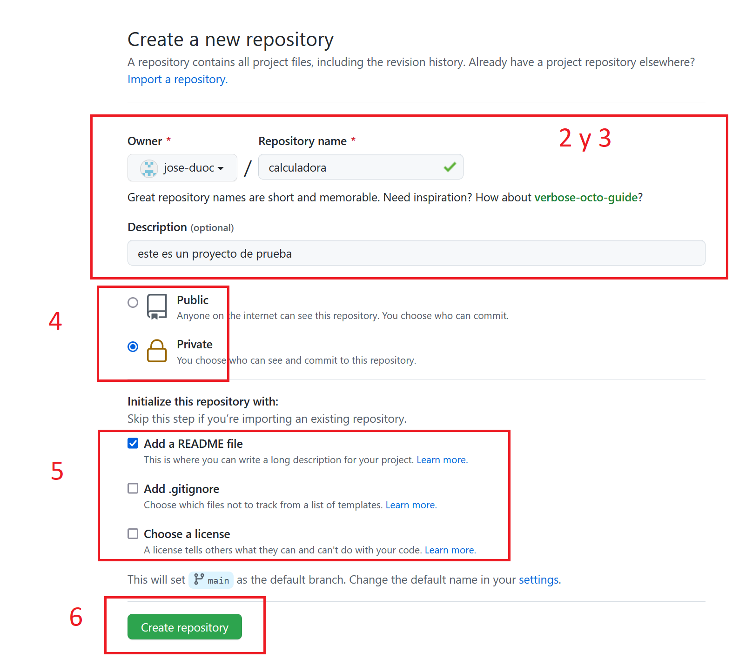
B.- Crear un Proyecto
2. En “Repository name”, incluir el nombre del proyecto. “Owner”, es el propietario del proyecto.
3. Puede incluir alguna descripción del proyecto.
4. Seleccione entre Public (visible para todos) o Private (sólo usted tiene acceso y las personas a las cuales invite a colaborar).
5. Seleccionar el tipo de licencia.
6. “Create Repository, crea el repositorio presionando en el botón.

Slide 19
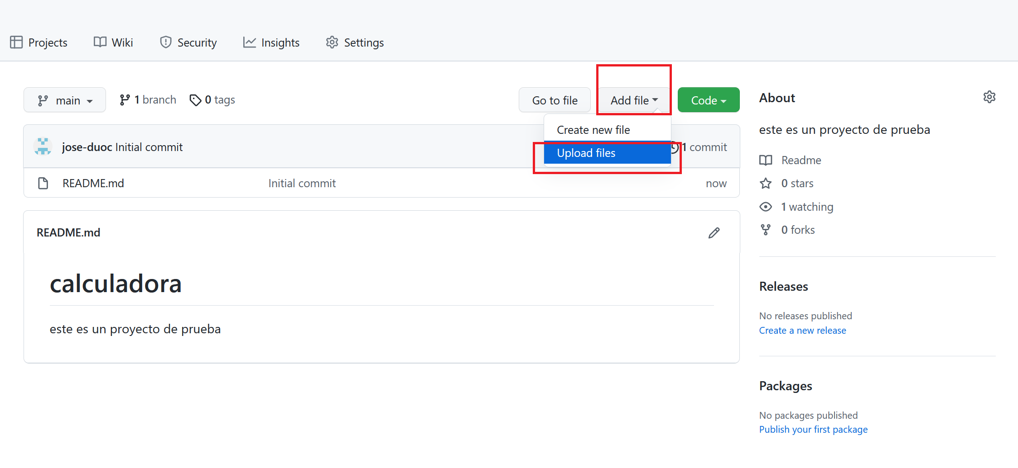
B.- Crear un Proyecto
7. Una vez creado el proyecto, podrás incluir los códigos al proyecto.

Slide 20
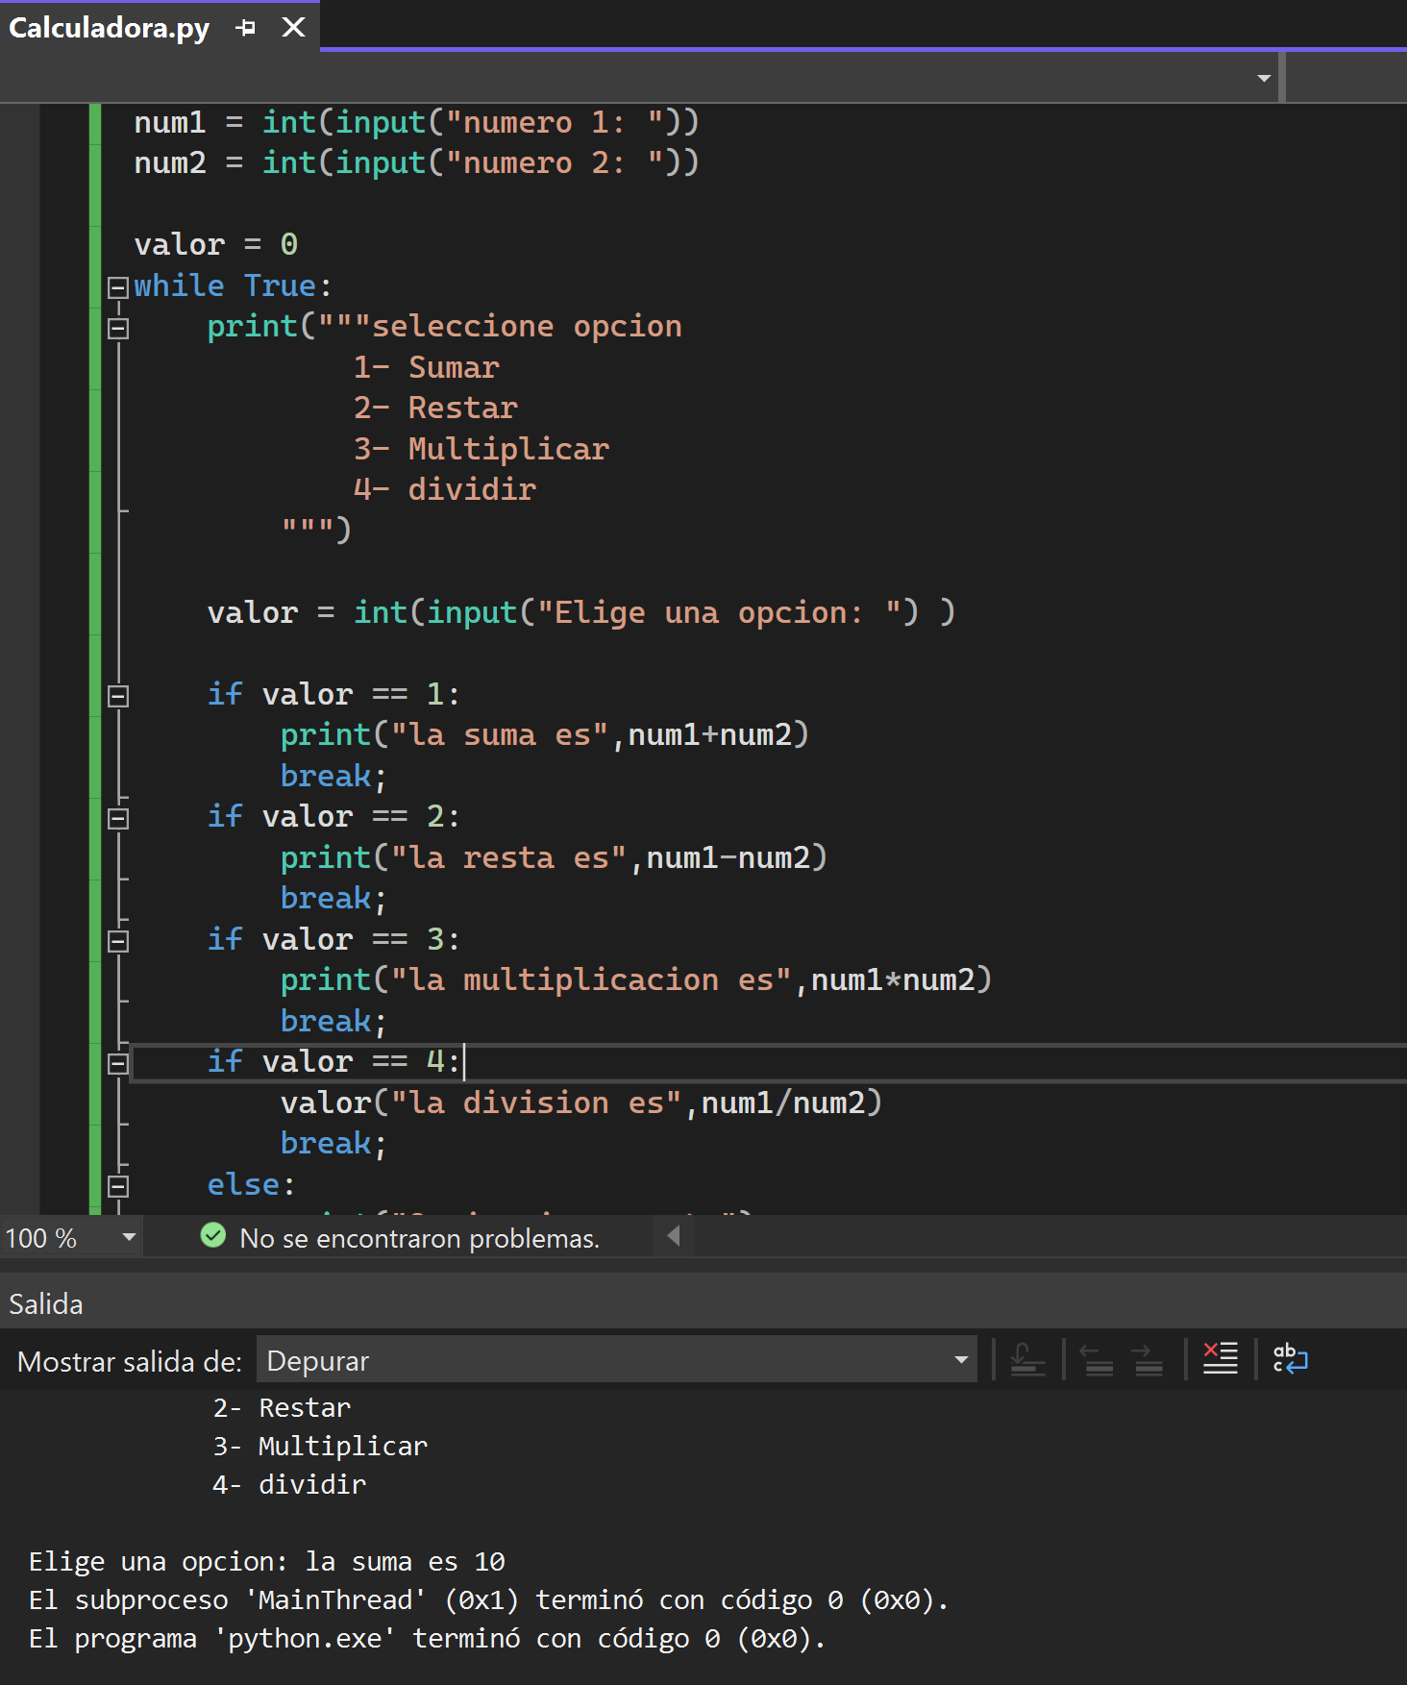
C.- Subir un Proyecto a GitHub
Ahora, debemos subir el proyecto de ejemplo llamado “calculadora.py”, el cual tiene unas sentencias de programación sencillas.
El código se encuentra en la carpeta “ProgramasPython” de esta actividad

Slide 21
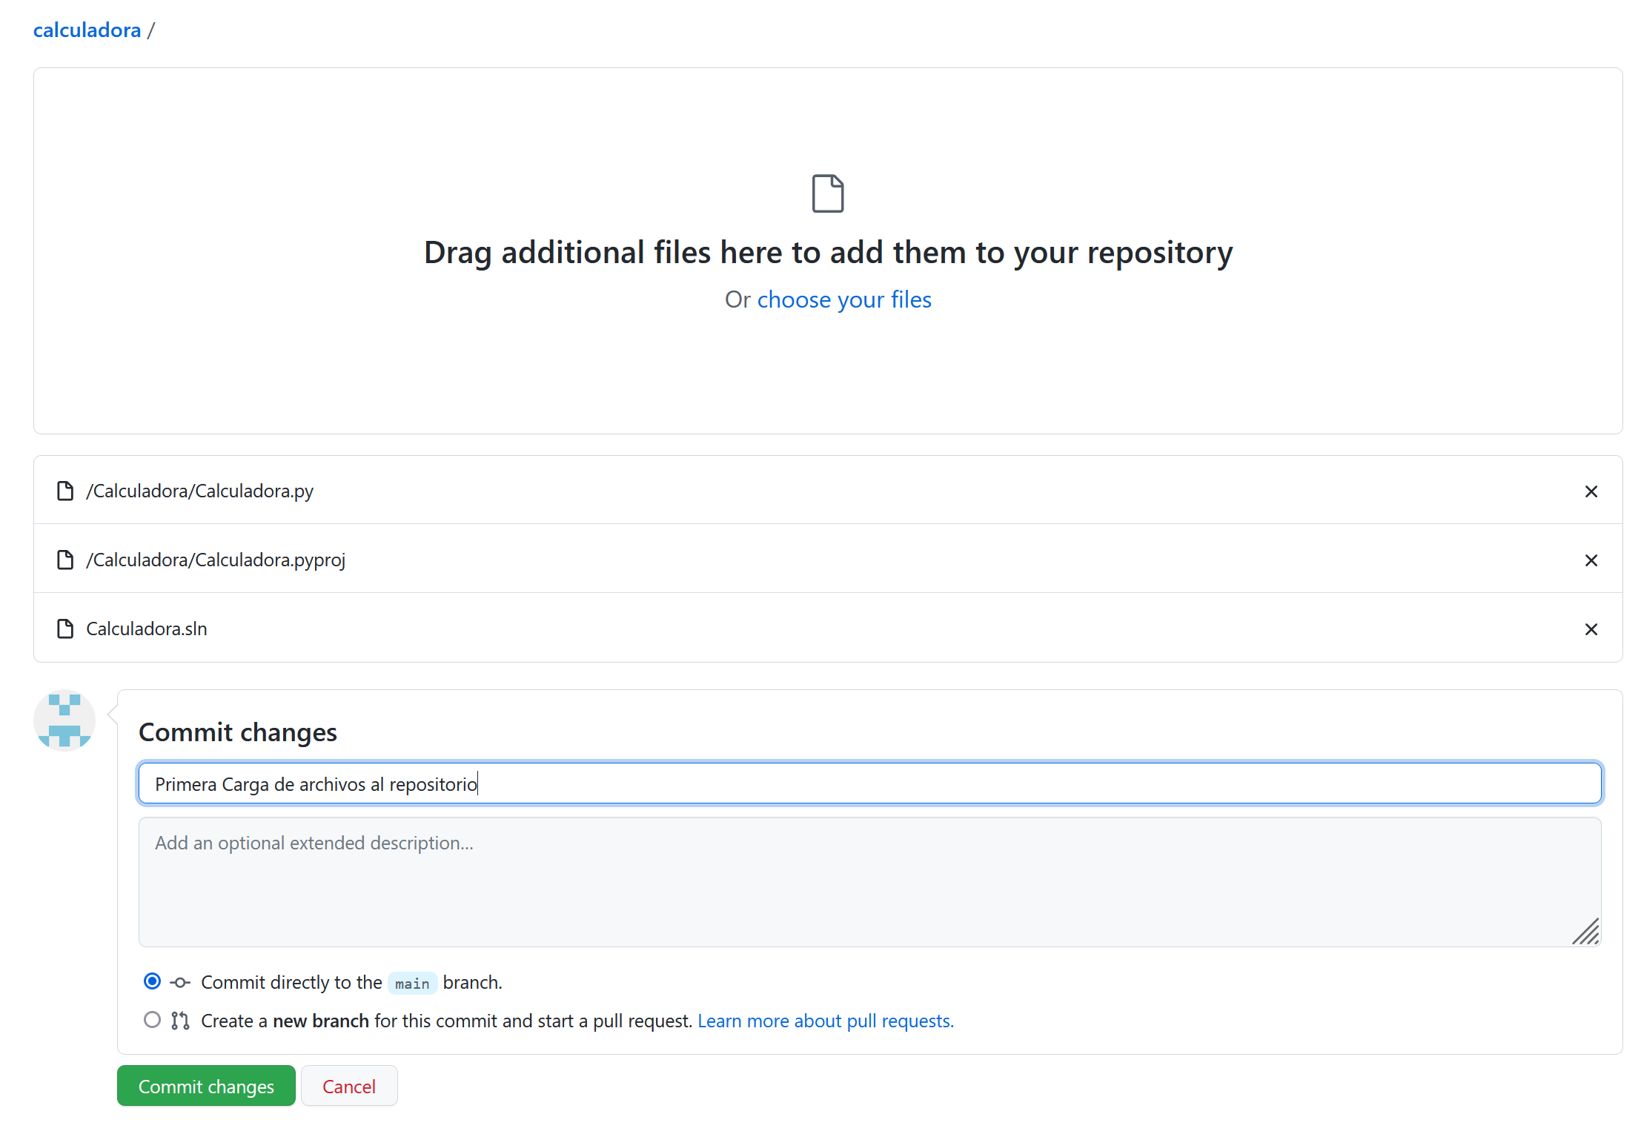
C.- Subir un Proyecto a GitHub
3. Carga el archivo calculadora.py. Una vez terminada la carga, nos solicitará incluir un mensaje de acción de cambios llamada “Commit changes”, el cual se encuentra al final de la página de GitHub.
4. Existen dos opciones para realizar la carga en el directorio principal llamado “Main” o podemos escoger la opción de cargar en una rama del proyecto creado, las ramas se llaman “Branch”.
5. Al ser la primera carga de todo nuestro proyecto, seleccionaremos la opción de “Commint directly to the main branch” para dejar en la raíz del proyecto.
6. Finalmente, presionaremos el botón “Commit changes”.

Slide 22
D.- Cargar una actualización al Proyecto en una rama
num1 = int(input("numero 1: "))
num2 = int(input("numero 2: "))
num3 = int(input("numero 3: "))
valor = 0
while True:
print("""seleccione opcion
1- Sumar
2- Restar
3- Multiplicar
4- dividir
5- sumar 3 valores
""")
valor = int(input("Elige una opcion: ") )
if valor == 1:
print("la suma es",num1+num2)
break;
if valor == 2:
print("la resta es",num1-num2)
break;
if valor == 3:
print("la multiplicacion es",num1*num2)
break;
if valor == 4:
print("la division es",num1/num2)
break;
if valor == 5:
print("la suma es",num1+num2+num3)
break;
else:
print("Opcion incorrecta")
break;
1.- Al código en en Visual Studio Code, realizaremos algunas modificaciones al archivo principal del proyecto.
2.- Agregaremos la suma de 3 valores, quedando como resultado el siguiente código

Slide 23
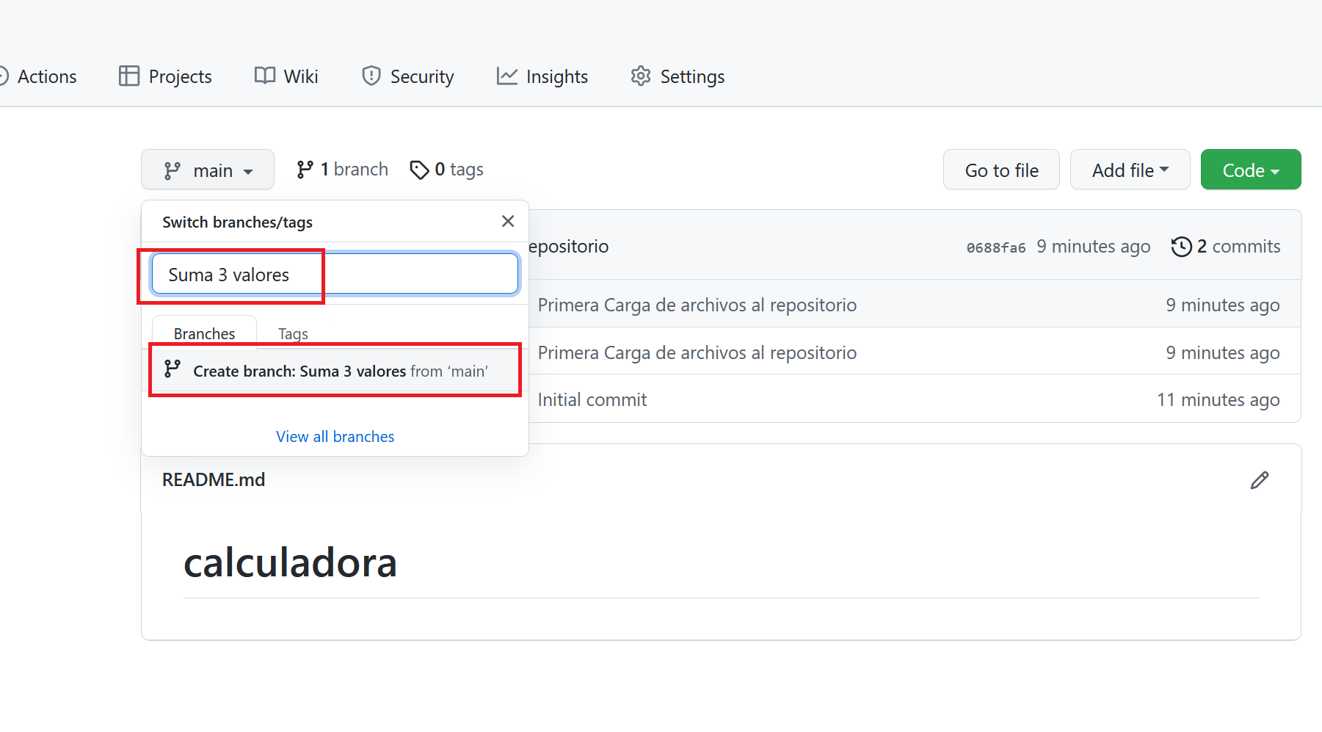
D.- Cargar una actualización al Proyecto en una rama
3. Iremos a GitHub, y crearemos nuestra primera rama “Branch”, con el fin de llegar el control de las versiones o modificaciones que hemos realizado a nuestro proyecto.
4. Presiona sobre el Botón “main”, nombrar a la nueva rama “Suma 3 valores”, y luego presionar la opción llamada “Create Branch: Suma 3 valores”

Slide 24
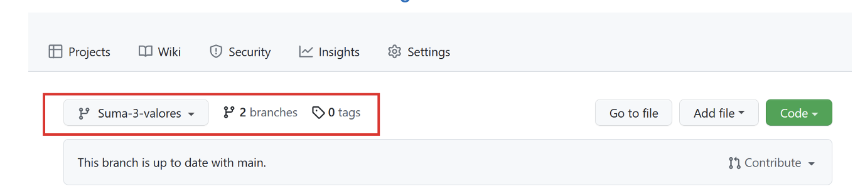
D.- Cargar una actualización al Proyecto en una rama
5. El resultado debería verse de la siguiente forma

Slide 25
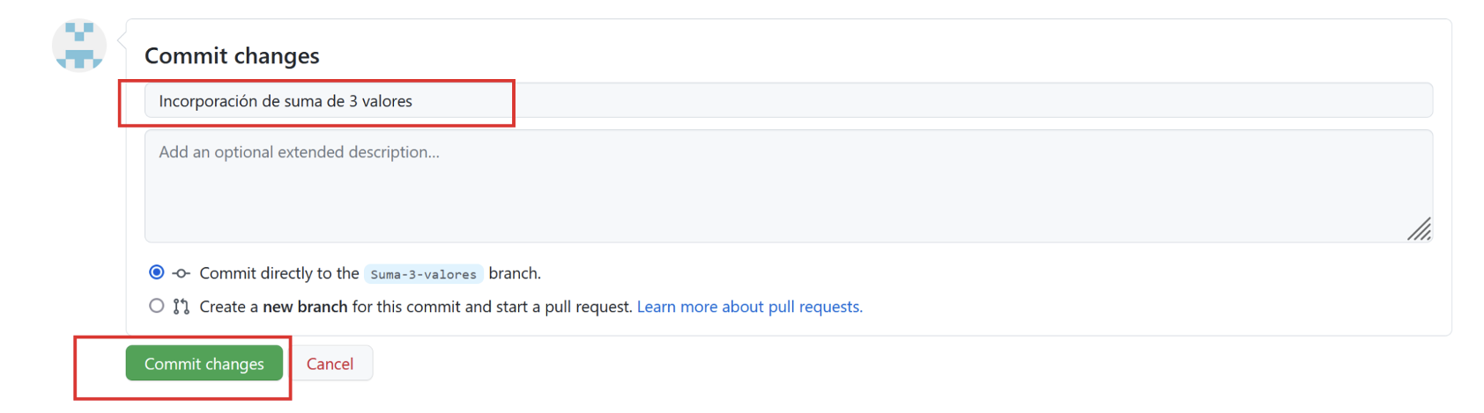
E.- Commit a la rama principal (Main)
1. Ahora cargaremos en la rama “Suma-3-valores” el proyecto actualizado, incorporando los detalles de la modificación, y luego presionar el botón “Commit changes”.

Slide 26
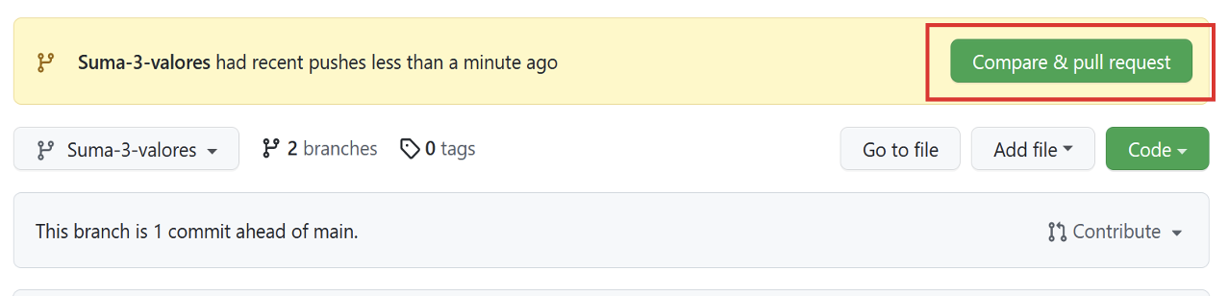
E.- Commit a la rama principal (Main)
2. Para unir la actualización “Suma-3-valores” a la rama principal del proyecto llamada “main”, realizaremos una solicitud de unión de ramas llamada “Pull request”, por lo tanto:
Presionar el botón “Compare & pull request”.

Slide 27
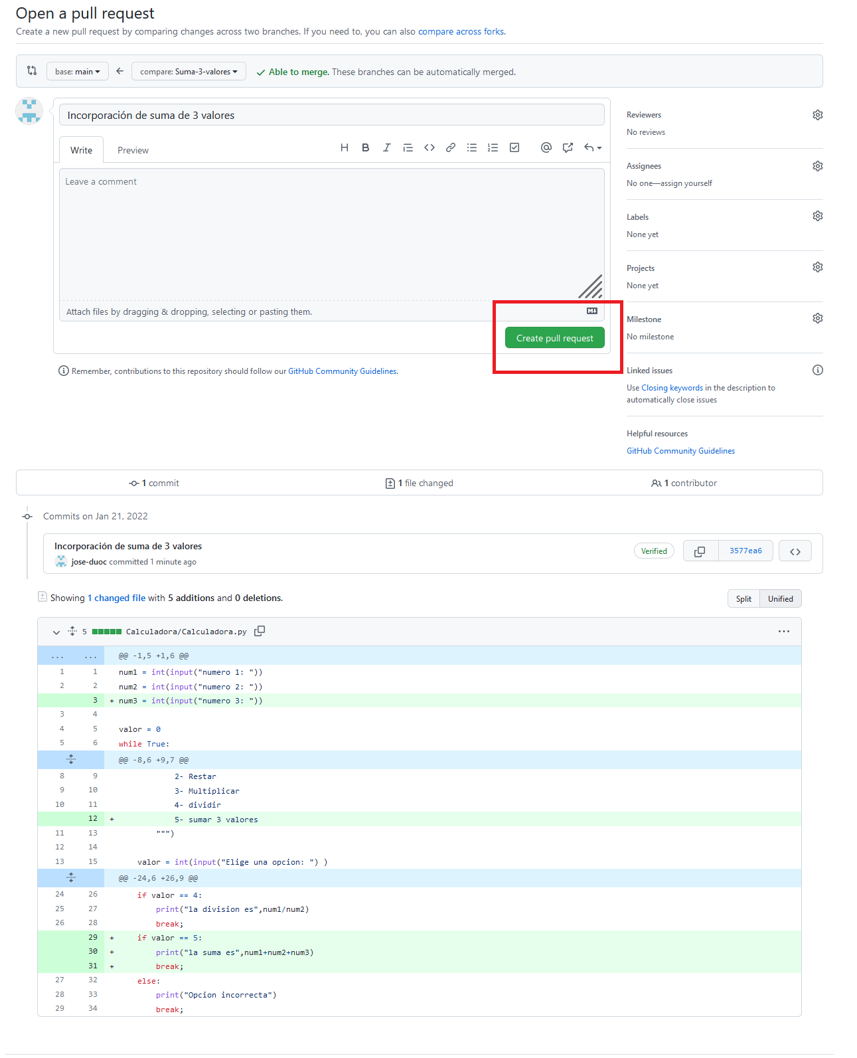
E.- Commit a la rama principal (Main)
3. GitHub nos indica por medio de un mensaje que no hay problemas para unir ambas ramas, y que el proceso “Merge” esta disponible. Presionar el botón “Create pull request”
En la parte inferior de la misma página, aparecen los códigos que se están agregando a la rama principal.

Slide 28
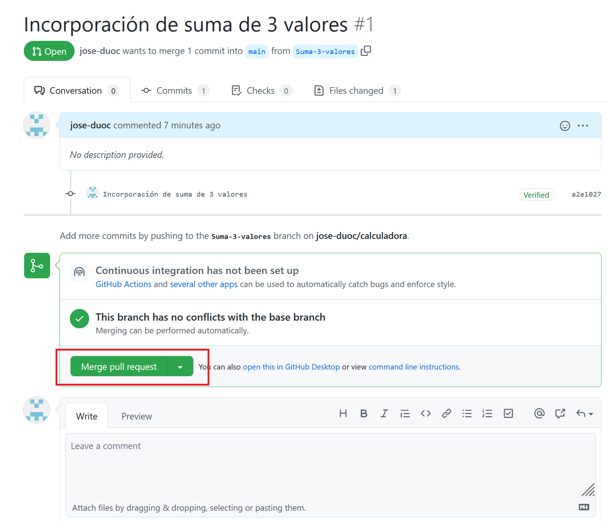
E.- Commit a la rama principal (Main)
4. Presionemos el botón “Merge pull request” y confirmamos para finalizar el proceso.

Slide 29
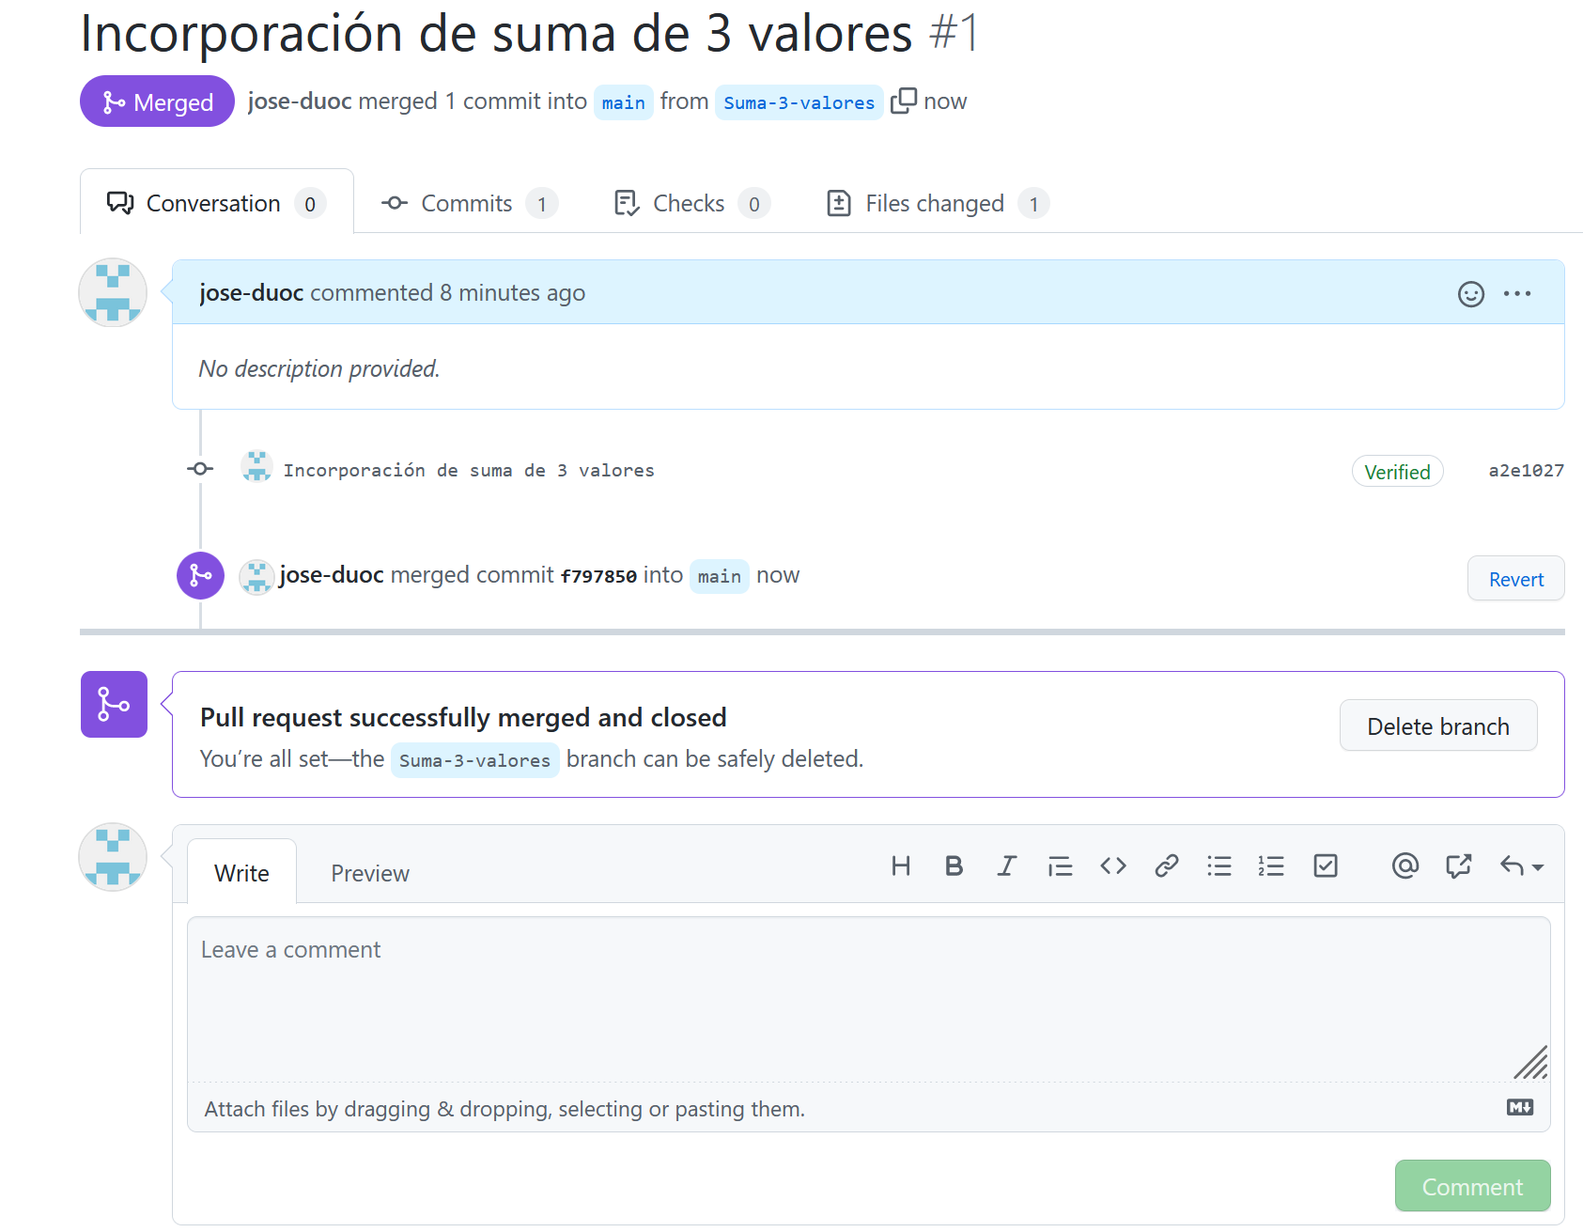
E.- Commit a la rama principal (Main)
5. El resultado final de la unión de códigos, se verá reflejado de la siguiente manera.
Podemos crear las ramas que necesitemos, y, luego unir al principal para ir mejorando el desarrollo del producto.

Slide 30

Reflexionemos
Debate con tu docente ¿Qué usos adicionales le podemos dar a GitHub?
¿Por qué el versionamiento de código por medio de un protocolo GIT es tan popular a nivel mundial?
¿Todas las empresas que desarrollan software deben tener un repositorio de códigos?¿Qué opinas sobre versionar código?
Afirmación: “Si quieres postular a una empresa desarrolladora de software debes saber sobre versionamiento de código, te invitamos a profundizar en esta materia como una muy buena práctica en el desarrollo de software”.

